Slide 1

UNIVERSIDAD DE ORIENTE.
NUCLEÓ ANZOÁTEGUI.
ESCUELA DE INGENIERÍA Y CIENCIAS APLICADAS
DEPARTAMENTO DE COMPUTACIÓN Y SISTEMAS
ALGORITMO CONVEX-HULL
GRUPO DE ARBOLES:
LUIS CORREA C.I: 19.840.230
ALDO OLIVARES C.I: 19.854.994
MANUEL DUN C.I: 19.257.821

Slide 2
Todos los elementos almacenados en el subárbol izquierdo de cualquier nodo x son menores que el elemento almacenado en x ,y todos los elementos almacenados en el subárbol derecho de x son mayores que el elemento almacenado en x.
Manuel Dun

Slide 3
Graham Scan
Encuentra la “Envoltura convexa” o “Convex Hull”.
Tiene una complejidad de O(n logn).
La complejidad es casi O(n) ya que cada punto se considera a los sumo en 2 ocasiones
Analogía de la liga.
Manuel Dun

Slide 4
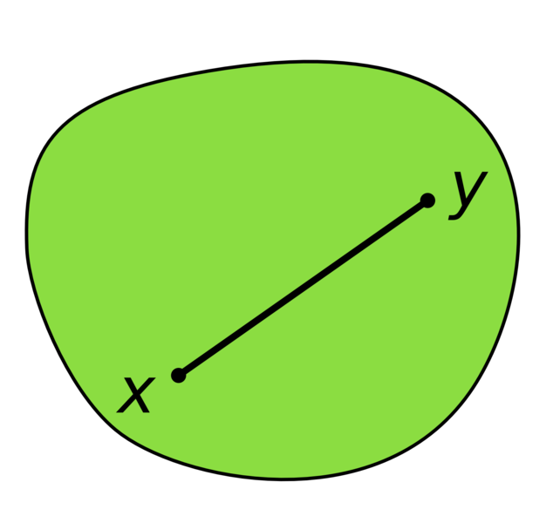
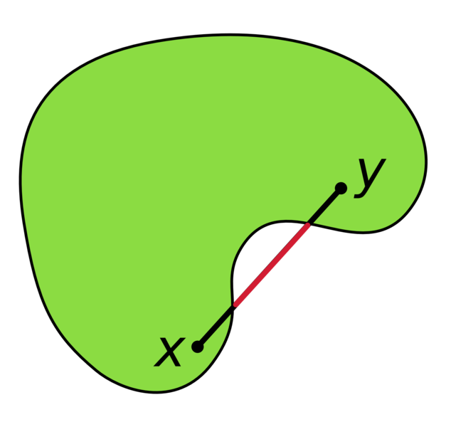
Graham Scan
Forma convexa
Forma no convexa
Manuel Dun

Slide 5
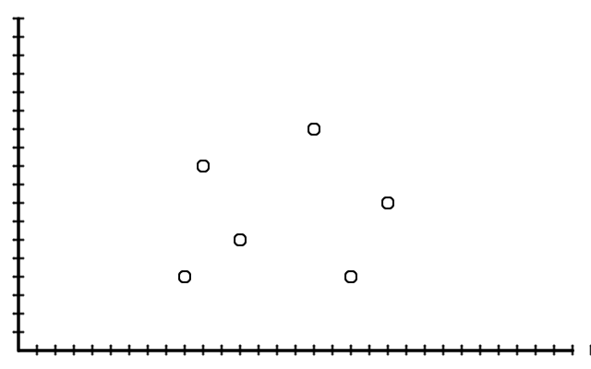
Graham Scan
Manuel Dun

Slide 6
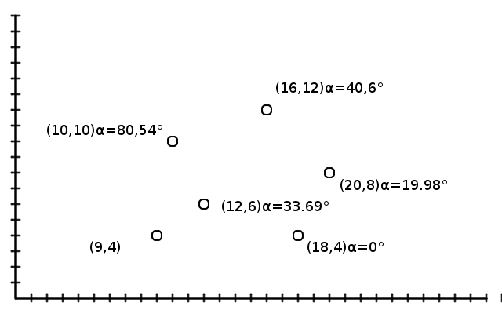
Graham Scan
Manuel Dun

Slide 7
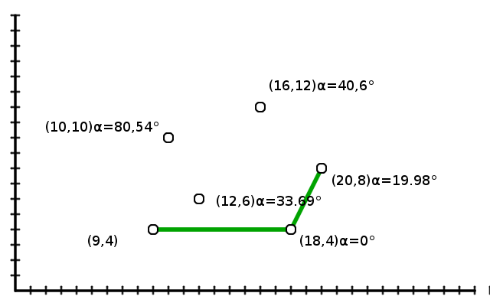
Graham Scan
Manuel Dun

Slide 8
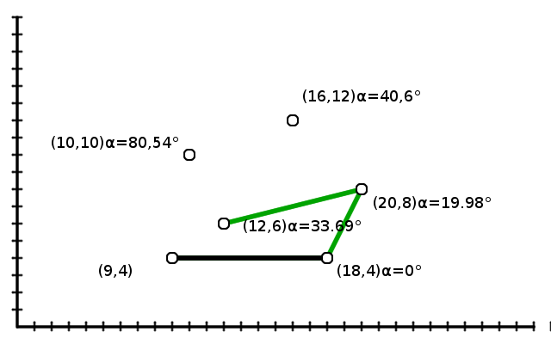
Graham Scan
Manuel Dun

Slide 9
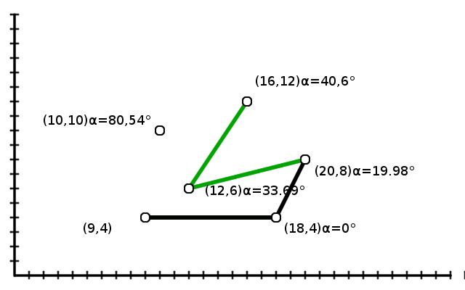
Graham Scan
Manuel Dun

Slide 10
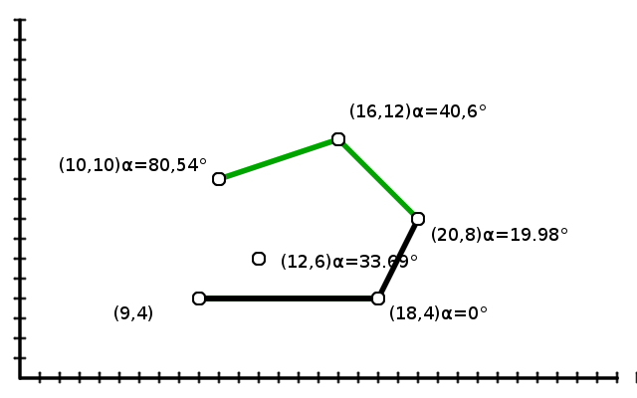
Graham Scan
Manuel Dun

Slide 11
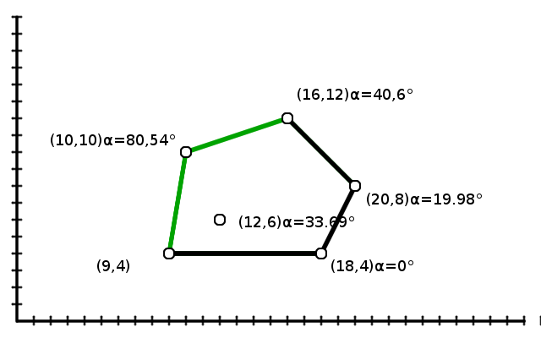
Graham Scan
Manuel Dun

Slide 12
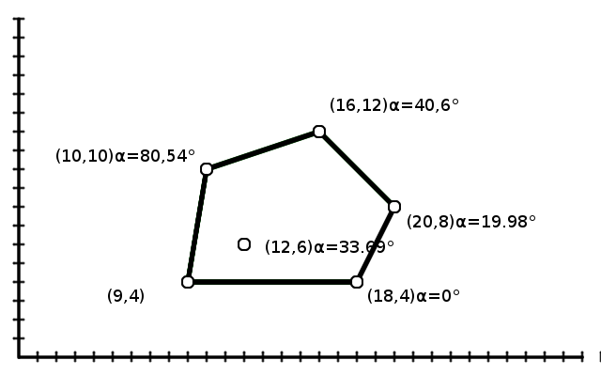
Graham Scan
Manuel Dun

Slide 13
Graham Scan
Stactk
Punto(x,y)
D= sqrt ( Pow (x2-x1,2)+pow(y2-y1,2))
0
3
1,1
Angulo=Tg-1((y2-y1)/(x2-x1))
1
0
2,0
P v=(x2-x1)*(y3-y1)-(y2-y1)*(x3-x1)
2
5
5,0
3
1
4,1
4
4
5,2
5
2
2,2
6
6
0,5
7
3
1,1
Luis Correa

Slide 14
Graham Scan
(0,5)
111,80°
(2,2)
90°
(5,2)
33,69°
(1,1)
135°
(4,1)
26,56°
(2,0)
(5,0)
0°
Luis Correa

Slide 15
Graham Scan
(0,5)
111,80°
(2,2)
90°
(5,2)
33,69°
(1,1)
135°
(4,1)
26,56°
(2,0)
(5,0)
0°
Luis Correa

Slide 16
Graham Scan
(0,5)
111,80°
(2,2)
90°
(5,2)
33,69°
(1,1)
135°
(4,1)
26,56°
(2,0)
(5,0)
0°
Luis Correa

Slide 17
Graham Scan
(0,5)
111,80°
(2,2)
90°
(5,2)
33,69°
(1,1)
135°
(4,1)
26,56°
(2,0)
(5,0)
0°
Luis Correa

Slide 18
Graham Scan
(0,5)
111,80°
(2,2)
90°
(5,2)
33,69°
(1,1)
135°
(4,1)
26,56°
(2,0)
(5,0)
0°
Luis Correa

Slide 19
Graham Scan
(0,5)
111,80°
(2,2)
90°
(5,2)
33,69°
(1,1)
135°
(4,1)
26,56°
(2,0)
(5,0)
0°
Luis Correa

Slide 20
Graham Scan
(0,5)
111,80°
(2,2)
90°
(5,2)
33,69°
(1,1)
135°
(4,1)
26,56°
(2,0)
(5,0)
0°
Luis Correa

Slide 21
Graham Scan
(0,5)
111,80°
(2,2)
90°
(5,2)
33,69°
(1,1)
135°
(4,1)
26,56°
(2,0)
(5,0)
0°
Luis Correa

Slide 22
Graham Scan
(0,5)
111,80°
(2,2)
90°
(5,2)
33,69°
(1,1)
135°
(4,1)
26,56°
(2,0)
(5,0)
0°
Luis Correa

Slide 23
Graham Scan
(0,5)
111,80°
(2,2)
90°
(5,2)
33,69°
(1,1)
135°
(4,1)
26,56°
(2,0)
(5,0)
0°
Luis Correa

Slide 24
Graham Scan
(0,5)
111,80°
(2,2)
90°
(5,2)
33,69°
(1,1)
135°
(4,1)
26,56°
(2,0)
(5,0)
0°
Luis Correa

Slide 25
Algoritmo
grahamsScan()
min <- 0 algoritmo
para i <- 1 mientras i < this.xPoints.length hacer i <-i+1
si yPoints[ i] == yPoints[min] entonces
si xPoints[ i] < xPoints[min] entonces
min = i;
fin si
sino si yPoints[i] < yPoints[min] entonces
min = i;
fin si
fin para
al <- Lista
ang<-0
dist<-0
para i <- 0 mientras i < tamaño(xPoints) hacer i<-i+1
si i != min entonces

Slide 26
Algoritmo
ang <- ang + valorPI
fin si
dist <-sqrt(pow(xPoints[i] -xPoints[min],2) + pow(yPoints[i] –yPoints[min]),2)
agregar[al]<- (pData(i, ang, dist))
fin si
fin para
Ordena_fusion(al)
stack <- arreglo[tamaño(xPoints)+1]
j <- 2
para i<-0 mientras i<tamaño[al] hacer i<-i+1
data <- get[al]<-j-2
stack[j] <- index[data]
j<-j+1
fin para
stack[0] <- stack[tamaño[ xPoints]]
stack[1] <- min
M <- 2

Slide 27
Algoritmo
////aqui se calcula el producto de los vectores (x2-x1)*(y3-y1)-(y2-y1)*(x3-x1)
para i <- 3 mientras i <= tamaño(xPoints) hacer i++
mientras (xPoints[stack[M]] - xPoints[stack[M-1]])*(yPoints[stack[i]] - yPoints[stack[M-1]]) - (yPoints[stack[M]] - yPoints[stack[M-1]])*(xPoints[stack[i]] - xPoints[stack[M-1]])<=0 hacer M<-M-1
fin mientras
M<-=M+1
tmp1<-stack[i]
stack[i]<-stack[M]
stack[M]<-tmp1
fin para
num <- M
xPoints2 <- arreglo[ num]
yPoints2 <- arreglo[num]

Slide 28
Algoritmo
para i <- 0 mientras i < num hacer i++
xPoints2[ i] <- xPoints[stack[i+1]]
yPoints2[ i] <- yPoints[stack[i+1]]
fin para
Fin grahamsScan

Slide 29

Aldo Olivares
Manuel Dun
Luis Correa

